Slide 1
ЗОЛОТОЕ СЕЧЕНИЕ
АРАВИДИ В.И.
Учитель математики
МКОУ СОШ № 19
ПРЕДГОРНЫЙ РАЙОН
СТАВРОПОЛЬСКИЙ КРАЙ

Slide 2
СОДЕРЖАНИЕ:
- ОСНОВАТЕЛИ УЧЕНИЯ О ЗОЛОТОМ СЕЧЕНИИ
- ПОНЯТИЕ ЗОЛОТОГО СЕЧЕНИЯ
- ЗОЛОТОЕ СЕЧЕНИЕ В МАТЕМАТИКЕ
- ЗОЛОТОЕ СЕЧЕНИЕ В АРХИТЕКТУРЕ
ЗОЛОТОЕ СЕЧЕНИЕ В ЖИВОПИСИ
ЗОЛОТОЕ СЕЧЕНИЕ В СКУЛЬПТУРЕ
ЗОЛОТОЕ СЕЧЕНИЕ В ПРИРОДЕ
ЗОЛОТОЕ СЕЧЕНИЕ В АНАТОМИИ
СПИСОК ИСПОЛЬЗУЕМОЙ ЛИТЕРАТУРЫ
ЗАКЛЮЧЕНИЕ

Slide 3



История золотого сечения
ПРИНЯТО СЧИТАТЬ, ЧТО ПОНЯТИЕ О ЗОЛОТОМ ДЕЛЕНИИ ВВЕЛ В НАУЧНЫЙ ОБИХОД ПИФАГОР, ДРЕВНЕГРЕЧЕСКИЙ ФИЛОСОФ И МАТЕМАТИК (VI В. ДО Н.Э.). ЕСТЬ ПРЕДПОЛОЖЕНИЕ, ЧТО ПИФАГОР СВОЕ ЗНАНИЕ ЗОЛОТОГО ДЕЛЕНИЯ ПОЗАИМСТВОВАЛ У ЕГИПТЯН И ВАВИЛОНЯН. И ДЕЙСТВИТЕЛЬНО, ПРОПОРЦИИ ПИРАМИДЫ ХЕОПСА, ХРАМОВ, БАРЕЛЬЕФОВ, ПРЕДМЕТОВ БЫТА И УКРАШЕНИЙ ИЗ ГРОБНИЦЫ ТУТАНХАМОНА СВИДЕТЕЛЬСТВУЮТ, ЧТО ЕГИПЕТСКИЕ МАСТЕРА ПОЛЬЗОВАЛИСЬ СООТНОШЕНИЯМИ ЗОЛОТОГО ДЕЛЕНИЯ ПРИ ИХ СОЗДАНИЯ.
ПЛАТОН (427...347 ГГ. ДО Н.Э.) ТАКЖЕ ЗНАЛ О ЗОЛОТОМ ДЕЛЕНИИ. ЕГО ДИАЛОГ "ТИМЕЙ" ПОСВЯЩЕН МАТЕМАТИЧЕСКИМ И ЭСТЕТИЧЕСКИМ ВОЗЗРЕНИЯМ ШКОЛЫ ПИФАГОРА И, В ЧАСТНОСТИ, ВОПРОСАМ ЗОЛОТОГО ДЕЛЕНИЯ.
ПОСЛЕ ПИФАГОРА, В III ВЕКЕ ДО НАШЕЙ ЭРЫ ЗОЛОТОЕ СЕЧЕНИЕ УПОМИНАЕТСЯ ЭВКЛИДОМ В ЕГО «НАЧАЛАХ», ЕЩЕ ЧЕРЕЗ 100 ЛЕТ ЕГО ИЗУЧАЕТ НЕКИЙ ГЕОМЕТР ГИПСИКЛ, А ЕЩЕ ЧЕРЕЗ 500 ЛЕТ — МАТЕМАТИК ПАПП. А ПОТОМ СТАЛО УЖЕ НЕ ДО ЗОЛОТОГО СЕЧЕНИЯ — НАЧИНАЛОСЬ СРЕДНЕВЕКОВЬЕ…

Slide 4
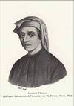
С
С ИСТОРИЕЙ ЗОЛОТОГО СЕЧЕНИЯ КОСВЕННЫМ ОБРАЗОМ СВЯЗАНО ИМЯ ИТАЛЬЯНСКОГО МАТЕМАТИКА МОНАХА ЛЕОНАРДО ИЗ ПИЗЫ, БОЛЕЕ ИЗВЕСТНОГО ПОД ИМЕНЕМ ФИБОНАЧЧИ (СЫН БОНАЧЧИ). ОН МНОГО ПУТЕШЕСТВОВАЛ ПО ВОСТОКУ, 1202 Г ВЫШЕЛ В СВЕТ ЕГО МАТЕМАТИЧЕСКИЙ ТРУД «КНИГА ОБ АБАКЕ»(СЧЕТНОЙ ДОСКЕ).
РЯД ЧИСЕЛ 0, 1, 1, 2, 3, 5, 8, 13, 21, 34, 55 И Т.Д. ИЗВЕСТЕН КАК РЯД ФИБОНАЧЧИ. ОСОБЕННОСТЬ ПОСЛЕДОВАТЕЛЬНОСТИ ЧИСЕЛ СОСТОИТ В ТОМ, ЧТО КАЖДЫЙ ЕЕ ЧЛЕН, НАЧИНАЯ С ТРЕТЬЕГО, РАВЕН СУММЕ ДВУХ ПРЕДЫДУЩИХ 2 + 3= 5; 3 + 5= 8; 5 + 8= 13, 8 + 13= 21; 13 + 21= 34 И Т.Д., А ОТНОШЕНИЕ СМЕЖНЫХ ЧИСЕЛ РЯДА ПРИБЛИЖАЕТСЯ К ОТНОШЕНИЮ ЗОЛОТОГО ДЕЛЕНИЯ.

Slide 5
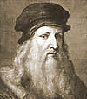

ОЧЕРЕДНАЯ ВСПЫШКА ИНТЕРЕСА К ЗОЛОТОМУ СЕЧЕНИЮ ПРИХОДИТСЯ НА ЭПОХУ ВОЗРОЖДЕНИЯ. ТУТ НАДО СКАЗАТЬ О ДВУХ ЛЮДЯХ, ЧЬИ УСИЛИЯ ПРЕВРАТИЛИ ЗОЛОТОЕ СЕЧЕНИЕ В ТО, ЧТО МЫ ЗНАЕМ И СЕГОДНЯ. ЭТО ХУДОЖНИК ЛЕОНАРДО ДА ВИНЧИ, КОТОРЫЙ ПРИДУМАЛ САМО НАЗВАНИЕ ЧУДЕСНОЙ ПРОПОРЦИИ — «ЗОЛОТОЕ СЕЧЕНИЕ», И МОНАХ ЛУКА ПАЧОЛИ, КОТОРЫЙ НАПИСАЛ КНИГУ, ГДЕ ПЕРЕЧИСЛИЛ ВСЕ ДОСТОИНСТВА ЭТОГО СЕЧЕНИЯ

Slide 6

Понятие золотого сечения
ВЕЛИКИЙ АСТРОНОМ XVI В. ИОГАН КЕПЛЕР НАЗВАЛ ЗОЛОТОЕ СЕЧЕНИЕ ОДНИМ ИЗ СОКРОВИЩ ГЕОМЕТРИИ. ОН ПЕРВЫЙ ОБРАЩАЕТ ВНИМАНИЕ НА ЗНАЧЕНИЕ ЗОЛОТОЙ ПРОПОРЦИИ ДЛЯ БОТАНИКИ (РОСТ РАСТЕНИЙ И ИХ СТРОЕНИЕ).
КЕПЛЕР НАЗЫВАЛ ЗОЛОТУЮ ПРОПОРЦИЮ ПРОДОЛЖАЮЩЕЙ САМУ СЕБЯ “УСТРОЕНА ОНА ТАК, – ПИСАЛ ОН, – ЧТО ДВА МЛАДШИХ ЧЛЕНА ЭТОЙ НЕСКОНЧАЕМОЙ ПРОПОРЦИИ В СУММЕ ДАЮТ ТРЕТИЙ ЧЛЕН, А ЛЮБЫЕ ДВА ПОСЛЕДНИХ ЧЛЕНА, ЕСЛИ ИХ СЛОЖИТЬ, ДАЮТ СЛЕДУЮЩИЙ ЧЛЕН, ПРИЧЕМ ТА ЖЕ ПРОПОРЦИЯ СОХРАНЯЕТСЯ ДО БЕСКОНЕЧНОСТИ».
КЕПЛЕР: "ГЕОМЕТРИЯ ОБЛАДАЕТ ДВУМЯ ВЕЛИКИМИ СОКРОВИЩАМИ. ПЕРВОЕ - ЭТО ТЕОРЕМА ПИФАГОРА, ВТОРОЕ - ДЕЛЕНИЯ ОТРЕЗКА В КРАЙНЕМ И СРЕДНЕМ ОТНОШЕНИИ"

Slide 7

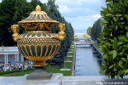
ВНОВЬ “ОТКРЫТО” ЗОЛОТОЕ СЕЧЕНИЕ БЫЛО В СЕРЕДИНЕ XIX В. В 1855 Г. НЕМЕЦКИЙ ИССЛЕДОВАТЕЛЬ ЗОЛОТОГО СЕЧЕНИЯ ПРОФЕССОР ЦЕЙЗИНГ ОПУБЛИКОВАЛ СВОЙ ТРУД “ЭСТЕТИЧЕСКИЕ ИССЛЕДОВАНИЯ”.
СПРАВЕДЛИВОСТЬ СВОЕЙ ТЕОРИИ ЦЕЙЗИНГ ПРОВЕРЯЛ НА ГРЕЧЕСКИХ СТАТУЯХ. НАИБОЛЕЕ ПОДРОБНО ОН РАЗРАБОТАЛ ПРОПОРЦИИ АПОЛЛОНА БЕЛЬВЕДЕРСКОГО. ПОДВЕРГЛИСЬ ИССЛЕДОВАНИЮ ГРЕЧЕСКИЕ ВАЗЫ, АРХИТЕКТУРНЫЕ СООРУЖЕНИЯ РАЗЛИЧНЫХ ЭПОХ, РАСТЕНИЯ, ЖИВОТНЫЕ, ПТИЧЬИ ЯЙЦА, МУЗЫКАЛЬНЫЕ ТОНА, СТИХОТВОРНЫЕ РАЗМЕРЫ. ЦЕЙЗИНГ ДАЛ ОПРЕДЕЛЕНИЕ ЗОЛОТОМУ СЕЧЕНИЮ, ПОКАЗАЛ, КАК ОНО ВЫРАЖАЕТСЯ В ОТРЕЗКАХ ПРЯМОЙ И В ЦИФРАХ. КОГДА ЦИФРЫ, ВЫРАЖАЮЩИЕ ДЛИНЫ ОТРЕЗКОВ, БЫЛИ ПОЛУЧЕНЫ, ЦЕЙЗИНГ УВИДЕЛ, ЧТО ОНИ СОСТАВЛЯЮТ РЯД ФИБОНАЧЧИ, КОТОРЫЙ МОЖНО ПРОДОЛЖАТЬ ДО БЕСКОНЕЧНОСТИ В ОДНУ И В ДРУГУЮ СТОРОНУ. СЛЕДУЮЩАЯ ЕГО КНИГА ИМЕЛА НАЗВАНИЕ “ЗОЛОТОЕ ДЕЛЕНИЕ КАК ОСНОВНОЙ МОРФОЛОГИЧЕСКИЙ ЗАКОН В ПРИРОДЕ И ИСКУССТВЕ”. В 1876 Г. В РОССИИ БЫЛА ИЗДАНА НЕБОЛЬШАЯ КНИЖКА, ПОЧТИ БРОШЮРА, С ИЗЛОЖЕНИЕМ ЭТОГО ТРУДА ЦЕЙЗИНГА .

Slide 8

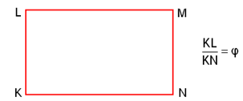
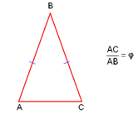
ЗОЛОТОЕ СЕЧЕНИЕ В МАТЕМАТИКЕ
Золотое сечение - это такое пропорциональное деление отрезка на неравные части, при котором весь отрезок так относится к большей части, как сама большая часть относится к меньшей a : b = b : c или с : b = b : а.
На этой пропорции базируются основные геометрические фигуры.
Прямоугольник с таким отношением сторон стали называть золотым прямоугольником.
Разумеется есть и золотой треугольник. Это равнобедренный треугольник, у которого отношение длины боковой стороны к длине основания равняется 1.618.
.

Slide 9

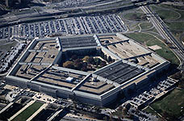
ПЯТИКОНЕЧНОЙ ЗВЕЗДЕ - ОКОЛО 3000 ЛЕТ
ЗАМЕЧАТЕЛЬНЫЙ ПРИМЕР «ЗОЛОТОГО СЕЧЕНИЯ» ПРЕДСТАВЛЯЕТ СОБОЙ ПРАВИЛЬНЫЙ ПЯТИУГОЛЬНИК - ВЫПУКЛЫЙ И ЗВЕЗДЧАТЫЙ.
ЗВЕЗДЧАТЫЙ ПЯТИУГОЛЬНИК НАЗЫВАЕТСЯ ПЕНТАГРАММОЙ. ПИФАГОРЕЙЦЫ ВЫБРАЛИ ПЯТИКОНЕЧНУЮ ЗВЕЗДУ В КАЧЕСТВЕ ТАЛИСМАНА ,
ОНА СЧИТАЛАСЬ СИМВОЛОМ ЗДОРОВЬЯ И СЛУЖИЛА ОПОЗНАВАТЕЛЬНЫМ ЗНАКОМ.
«ЗОЛОТОЕ СЕЧЕНИЕ»– ЭТО ИРРАЦИОНАЛЬНОЕ ЧИСЛО, ПРИБЛИЗИТЕЛЬНО РАВНО 1,618
ПЕНТАГОН В США . КОМПЛЕКС ИМЕЕТ ФОРМУ ПРАВИЛЬНОГО ПЯТИУГОЛЬНИКА, СОТКАННОГО ИЗ ЗОЛОТЫХ ПРОПОРЦИЙ.

Slide 10
ВЕХИ ЗОЛОТОГО СЕЧЕНИЯ.
VI ВЕК ДО Н.Э. СЧИТАЕТСЯ, ЧТО ПОНЯТИЕ О ЗОЛОТОМ ДЕЛЕНИИ ВВЕЛ В НАУЧНЫЙ ОБИХОД ПИФАГОР, ДРЕВНЕГРЕЧЕСКИЙ ФИЛОСОФ И МАТЕМАТИК .
Г. В ВЕНЕЦИИ ИЗДАНА КНИГА ЛУКИ ПАЧОЛИ “БОЖЕСТВЕННАЯ ПРОПОРЦИЯ” С ИЛЛЮСТРАЦИЯМИ ПРЕДПОЛОЖИТЕЛЬНО СДЕЛАННЫМИ ЛЕОНАРДО ДА ВИНЧИ
III ВЕК ДО Н. Э. ВПЕРВЫЕ ВСТРЕЧАЕТСЯ В "НАЧАЛАХ" ЕВКЛИДА
ЭПОХА ВОЗРОЖДЕНИЯ ШИРОКО ПРИМЕНЯЕТСЯ В НАУКЕ, ИСКУССТВЕ, АРХИТЕКТУРЕ
1202Г. МАТЕМАТИЧЕСКИЙ ТРУД “КНИГА ОБ АБАКЕ” ФИБОНАЧЧИ НАЧАЛО 1900-Х АМЕРИКАНСКИЙ МАТЕМАТИК МАРК БАРР ИСПОЛЬЗОВАЛ ГРЕЧЕСКУЮ БУКВУ ФИ ДЛЯОПРЕДЕЛЕНИЯ ЗОЛОТОЙ ПРОПОРЦИИ.
КОНЕЦ 15 -НАЧ.16 ВЕКОВ ЛЕОНАРДО ДА ВИНЧИ ВВЁЛ ТЕРМИН"ЗОЛОТОЕ СЕЧЕНИЕ«
1855Г. НЕМЕЦКИЙ ИССЛЕДОВАТЕЛЬ ЗОЛОТОГО СЕЧЕНИЯ ПРОФЕССОР ЦЕЙЗИНГ ОПУБЛИКОВАЛ СВОЙ ТРУД “ЭСТЕТИЧЕСКИЕ ИССЛЕДОВАНИЯ”

Slide 11
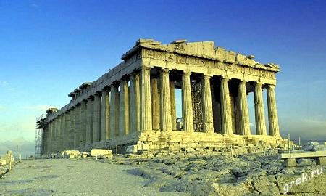
Золотое сечение В АРХИТЕКТУРЕ
МЕРОЙ СООТНОШЕНИЯ СИММЕТРИИ И АСИММЕТРИИ ВЫСТУПАЛА У ДРЕВНИХ ГРЕКОВ ПРОПОРЦИЯ.
С ТЕХ ПОР ЗОЛОТАЯ ПРОПОРЦИЯ СТАНОВИТСЯ ОБЩЕПРИЗНАННЫМ КАНОНОМ ИСКУССТВА. БЛЕСТЯЩИМИ ТОМУ ПОДТВЕРЖДЕНИЯМИ СЛУЖИТ ОДНО ИЗ КРАСИВЕЙШИХ ПРОИЗВЕДЕНИЙ ДРЕВНЕГРЕЧЕСКОЙ АРХИТЕКТУРЫ ( V В. ДО Н.Э.) ПАРФЕНОН. ПРИ СТРОИТЕЛЬСТВЕ ФАСАДА ЭТОГО ЗДАНИЯ ИСПОЛЬЗОВАНО «ЗОЛОТОЕ СЕЧЕНИЕ».

Slide 12
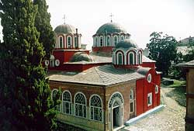
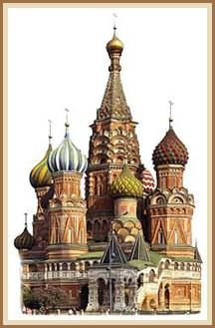
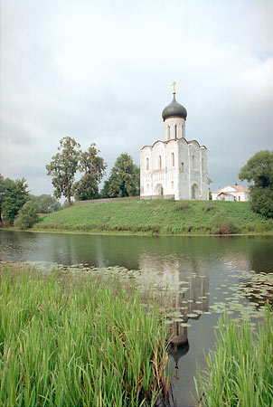
В ЭПОХУ ПИФАГОРЕЙЦЕВ БЫЛО ОТКРЫТО «ЗОЛОТОЕ СЕЧЕНИЕ».ВЕЗДЕ, ГДЕ ЧЕЛОВЕК ОЩУЩАЕТ ГАРМОНИЮ, В ЗВУКАХ, В ЦВЕТЕ, В РАЗМЕРАХ-ПРИСУТСТВУЕТ «ЗОЛОТОЕ СЕЧЕНИЕ».НЕ СЛУЧАЙНО ГОВОРЯТ,ЧТО ПИРАМИДА ХЕОПСА-НЕМОЙ ТРАКТАТ ПО ГЕОМЕТРИИ,А ГРЕЧЕСКАЯ АРХИТЕКТУРА-ВНЕШНЕЕ ВЫРАЖЕНИЕ ТЕОРИИ ЕВКЛИДА.
ГРОБНИЦЕ ХЕОПСА В ДРЕВНЕМ ЕГИПТЕ. ХРАМАХ ДРЕВНЕЙ ГРЕЦИИ. ЦЕРКВОВЬ ПОКРОВА НА НЕРЛИ. С ОБОРЕ ВАСИЛИЯ БЛАЖЕННОГО.
.

Slide 13
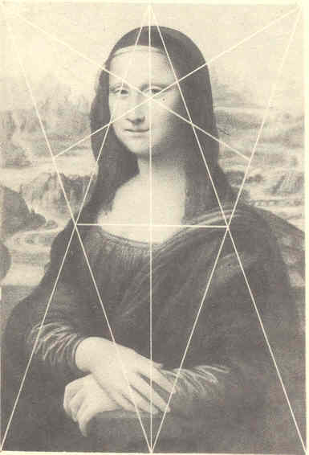
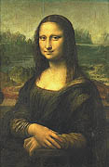
Золотое сечение В ЖИВОПИСИ
В НАИБОЛЕЕ ИЗВЕСТНОЙ КАРТИНЕ ЛЕОНАРДО ДА ВИНЧА, ПОРТРЕТЕ МОНЫ ЛИЗЫ (ОКОЛО 1503, ЛУВР) ОБРАЗ БОГАТОЙ ГОРОЖАНКИ ПРЕДСТАЕТ ТАИНСТВЕННЫМ ОЛИЦЕТВОРЕНИЕМ ПРИРОДЫ КАК ТАКОВОЙ, НЕ ТЕРЯЯ ПРИ ЭТОМ ЧИСТО ЖЕНСКОГО ЛУКАВСТВА; ВНУТРЕННЮЮ ЗНАЧИТЕЛЬНОСТЬ КОМПОЗИЦИИ ПРИДАЕТ КОСМИЧЕСКИ-ВЕЛИЧАВЫЙ И В ТО ЖЕ ВРЕМЯ ТРЕВОЖНО-ОТЧУЖДЕННЫЙ ПЕЙЗАЖ, ТАЮЩИЙ В ХОЛОДНОЙ ДЫМКЕ.
ЕЕ КОМПОЗИЦИЯ ОСНОВАНА НА ЗОЛОТЫХ ТРЕУГОЛЬНИКАХ.

Slide 14
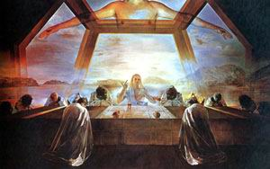
БОГ – ОТЕЦ «ОБЕРЕГАЕТ» ВСЕЛЕННУЮ, ИМЕЮЩУЮ ФОРМУ ДОДЕКАЭРА.
12 ГРАНЕЙ ДОДЕКАЭДРА И 12 АПОСТОЛОВ ХРИСТА НЕ ПРОСТО СОВПАДЕНИЕ - В КАРТИНЕ САЛЬВАДОРА ДАЛИ «ТАЙНАЯ ВЕЧЕРЯ» ЗАКЛЮЧЁН ГЛУБОКИЙ РЕЛИГИОЗНЫЙ СМЫСЛ.

Slide 15
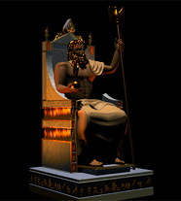

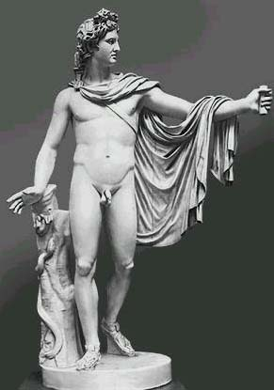
Золотое сечение В скульптуре
ПРОПОРЦИИ « ЗОЛОТОГО СЕЧЕНИЯ» СОЗДАЮТ ВПЕЧАТЛЕНИЕ ГАРМОНИИ КРАСОТЫ , ПОЭТОМУ СКУЛЬПТОРЫ ИСПОЛЬЗОВАЛИ ИХ В СВОИХ ПРОИЗВЕДЕНИЯХ.
ВЕЛИКИЙ ДРЕВНЕГРЕЧЕСКИЙ СКУЛЬПТОР ФИДИЙ ЧАСТО ИСПОЛЬЗОВАЛ « ЗОЛОТОЕ СЕЧЕНИЕ» В СВОИХ ПРОИЗВЕДЕНИЯХ. САМЫМИ ЗНАМЕНИТЫМИ ИЗ НИХ БЫЛИ СТАТУЯ ЗЕВСА ОЛИМПИЙСКОГО ( КОТОРАЯ СЧИТАЛАСЬ ОДНИМ ИЗ ЧУДЕС СВЕТА) И АФИНЫ ПАРФЕНОС.
ЗНАМЕНИТАЯ СТАТУЯ АПОЛЛОНА БЕЛЬВЕДЕРСКОГО ТОЖЕ СОСТОИТ ИЗ ЧАСТЕЙ ДЕЛЯЩИХСЯ ПО ЗОЛОТЫМ ОТНОШЕНИЯМ.
Зевс Олимпийский
Афина Парфенос
Аполлон Бельведерский

Slide 16
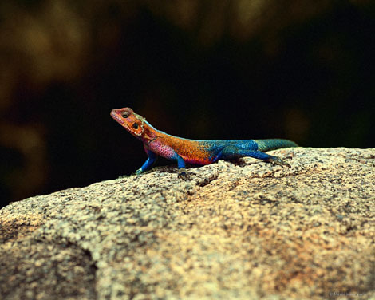
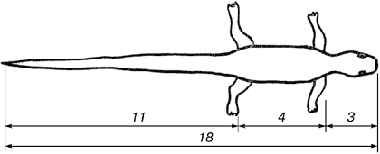
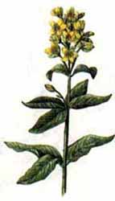
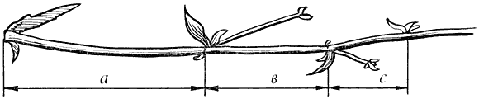
Золотое сечение В ПРИРОДЕ
ПРИСТАЛЬНОЕ И ГЛУБОКОЕ ИЗУЧЕНИЕ ПРИРОДЫ ЕСТЬ ИСТОЧНИК САМЫХ ПЛОДОТВОРНЫХ ОТКРЫТИЙ МАТЕМАТИКИ.

Slide 17

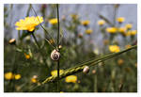

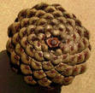




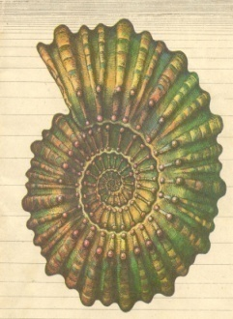
«ВЕЛИКАЯ КНИГА ПРИРОДЫ НАПИСАНА НА ЯЗЫКЕ МАТЕМАТИКИ». ГАЛИЛЕО ГАЛИЛЕЙ
МИР ПРИРОДЫ - ЭТО ПРЕЖДЕ ВСЕГО МИР ГАРМОНИИ, В КОТОРОЙ ДЕЙСТВУЕТ "ЗАКОН ЗОЛОТОГО СЕЧЕНИЯ".
ЗОЛОТОЕ СЕЧЕНИЕ - БОЖЕСТВЕННАЯ МЕРА КРАСОТЫ, СОТВОРЕННАЯ В ПРИРОДЕ. ЗОЛОТУЮ СПИРАЛЬ ТАКЖЕ МОЖНО ЗАМЕТИТЬ В СОЗДАНИЯХ ПРИРОДЫ
В БИОЛОГИЧЕСКИХ ИССЛЕДОВАНИЯХ БЫЛО ПОКАЗАНО, ЧТО, НАЧИНАЯ С ВИРУСОВ И РАСТЕНИЙ И КОНЧАЯ ОРГАНИЗМОМ ЧЕЛОВЕКА, ВСЮДУ ВЫЯВЛЯЕТСЯ ЗОЛОТАЯ ПРОПОРЦИЯ, ХАРАКТЕРИЗУЮЩАЯ СОРАЗМЕРНОСТЬ И ГАРМОНИЧНОСТЬ ИХ СТРОЕНИЯ. ЗОЛОТОЕ СЕЧЕНИЕ ПРИЗНАНО УНИВЕРСАЛЬНЫМ ЗАКОНОМ ЖИВЫХ СИСТЕМ.
«ТАМ, ГДЕ КРАСОТА, ТАМ ДЕЙСТВУЮТ ЗАКОНЫ МАТЕМАТИКИ». (Г.Х.ХАРДИ )

Slide 18
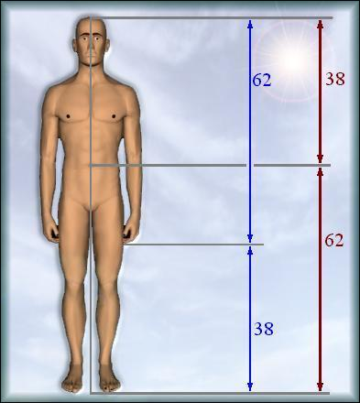
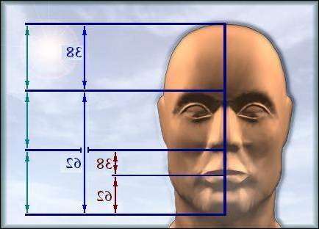
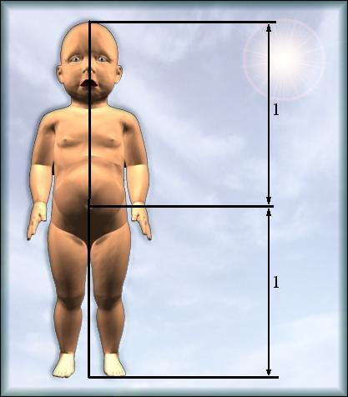
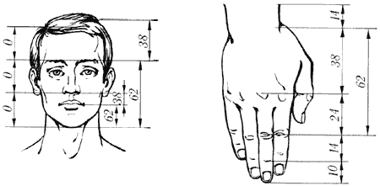
ЗолотоЕ сечение В анатомии
ТО,ЧТО ЧАСТИ КРАСИВО СЛОЖЕННОГО ЧЕЛОВЕЧЕСКОГО ТЕЛА НАХОДЯТСЯ В ОПРЕДЕЛЁННОЙ ПРОПОРЦИИ, ЗНАЕТ КАЖДЫЙ: НЕДАРОМ МЫ ГОВОРИМ О ПРОПОРЦИОНАЛЬНО СЛОЖЕННОЙ ФИГУРЕ.
СЕЧЕНИЕ ВЫРАЖАЕТ СРЕДНЕСТАТИСТИЧЕСКИЙ ЗАКОН : ДЕЛЕНИЕ ТЕЛА ТОЧКОЙ ПУПА-ОДИН ИЗ ОСНОВНЫХ ПОКАЗАТЕЛЕЙ ЗОЛОТОГО СЕЧЕНИЯ. НЕМЕЦКИЙ ПРОФЕССОР ЦЕЙЗИНГ В СЕРЕДИНЕ 18 СТОЛЕТИЯ ПРОДЕЛАЛ ОГРОМНУЮ РАБОТУ : ОН ИЗМЕРИЛ БОЛЕЕ 2000 ТЕЛ И ВЫСКАЗАЛ ПРЕДПОЛОЖЕНИЕ , ЧТО ЗОЛОТЫЕ ПРОПОРЦИИ МУЖСКОГО ТЕЛА КОЛЕБЛЮТСЯ В ПРЕДЕЛАХ СРЕДНЕГО ОТНОШЕНИЯ 13:8=1,625. ПРОПОРЦИИ ЗОЛОТОГО СЕЧЕНИЯ ПРОЯВЛЯЮТСЯ И В ОТНОШЕНИИ ДРУГИХ ЧАСТЕЙ ТЕЛА – ДЛИНА ПЛЕЧА , ПРЕДПЛЕЧЬЯ И КИСТИ, КИСТИ И ПАЛЬЦЕВ И Т. Д.
ГОЛОВА ЧЕЛОВЕКА ТОЖЕ ПРОЯВЛЯЕТ ПРОПОРЦИИ СЕЧЕНИЯ
У МАЛЕНЬКИХ ДЕТЕЙ (ОКОЛО ГОДА) ПРОПОРЦИИ СОСТАВЛЯЕТ 1:1.

Slide 19
С ДАВНИХ ПОР ЧЕЛОВЕК СТРЕМИТСЯ ОКРУЖАТЬ СЕБЯ КРАСИВЫМИ ВЕЩАМИ. УЖЕ ПРЕДМЕТЫ ОБИХОДА ЖИТЕЛЕЙ ДРЕВНОСТИ, КОТОРЫЕ, КАЗАЛОСЬ БЫ, ПРЕСЛЕДОВАЛИ ЧИСТО УТИЛИТАРНУЮ ЦЕЛЬ - СЛУЖИТЬ ХРАНИЛИЩЕМ ВОДЫ, ОРУЖИЕМ НА ОХОТЕ И Т.Д., ДЕМОНСТРИРУЮТ СТРЕМЛЕНИЕ ЧЕЛОВЕКА К КРАСОТЕ. НА ОПРЕДЕЛЕННОМ ЭТАПЕ СВОЕГО РАЗВИТИЯ ЧЕЛОВЕК НАЧАЛ ЗАДАВАТЬСЯ ВОПРОСОМ: ПОЧЕМУ ТОТ ИЛИ ИНОЙ ПРЕДМЕТ ЯВЛЯЕТСЯ КРАСИВЫМ И ЧТО ЯВЛЯЕТСЯ ОСНОВОЙ ПРЕКРАСНОГО? УЖЕ В ДРЕВНЕЙ ГРЕЦИИ РОДИЛОСЬ ПРЕДСТАВЛЕНИЕ О ТОМ, ЧТО ОСНОВОЙ ПРЕКРАСНОГО ЯВЛЯЕТСЯ ГАРМОНИЯ. КРАСОТА И ГАРМОНИЯ СТАЛИ ВАЖНЕЙШИМИ КАТЕГОРИЯМИ ПОЗНАНИЯ, В ОПРЕДЕЛЕННОЙ СТЕПЕНИ ДАЖЕ ЕГО ЦЕЛЬЮ, ИБО В КОНЕЧНОМ ИТОГЕ ХУДОЖНИК ИЩЕТ ИСТИНУ В КРАСОТЕ, А УЧЕНЫЙ - КРАСОТУ В ИСТИНЕ.

Slide 20
ИНФОРМАЦИОННЫЕ РЕСУРСЫ
МАТЕРИАЛЫ НА ПЕЧАТНОЙ ОСНОВЕ
ЖУРНАЛ «МАТЕМАТИКА В ШКОЛЕ», №2 - 1993, № 2, № 3 - 1994, №6 – 1995 Г.
Г.И. ГЛЕЙЗЕР ИСТОРИЯ МАТЕМАТИКИ В ШКОЛЕ VII-VIII КЛ. ПОСОБИЕ ДЛЯ УЧИТЕЛЕЙ. ПРОСВЕЩЕНИЕ, 1982 Г.
ЭНЦИКЛОПЕДИЧЕСКИЙ СЛОВАРЬ ЮНОГО МАТЕМАТИКА –М.
Д. ПИДОУ. ГЕОМЕТРИЯ И ИСКУССТВО. МИР, 1979.
ГАЗЕТА «МАТЕМАТИКА» №8 – 2000 Г
А. АЗЕВИЧ “ДВАДЦАТЬ УРОКОВ ГАРМОНИИ” –М., “ШКОЛА-ПРЕСС”, 1998
«МАТЕМАТИКА. Я ПОЗНАЮ МИР». – М.: АВАНТА + 1998
Н. ВАСЮТИНСКИЙ “ЗОЛОТАЯ ПРОПОРЦИЯ” –М.,”МОЛОДАЯ ГВАРДИЯ”, 1990 Г.
А.В. ВОЛОШИНОВ ПИФАГОР.- М: ПРОСВЕЩЕНИЕ, 1993 Г.
ИНТЕРНЕТ-РЕСУРСЫ
TADRALA.LIVEJOURNAL.COM/334055
HTML WWW PHOTOLINE.RU/TCOMP 1.HTM.
HTTP//WWW.NIPS.RISS-TELECOM.RU/POLY
WWW PHOTOLINE.RU/TCOMP 1.HTM.
HTTP//WWW.NIPS.RISS-TELECOM.RU/POLY
WWW.UCHPORTAL.RU/LOAD/

